Slide 1
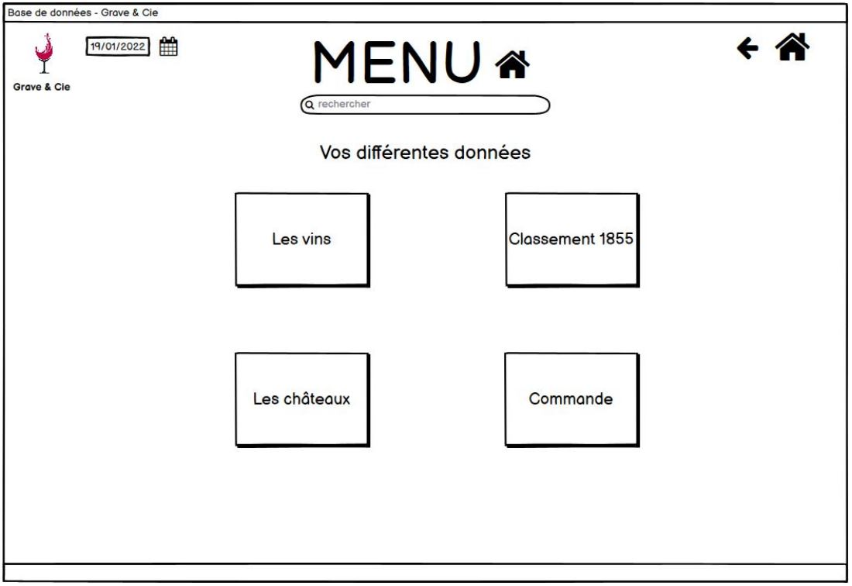
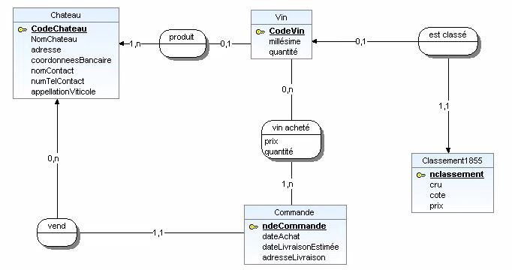
Création d’une base de données
Cahier des charges
Ce projet consisté à créer une base de données pour une entreprise (fictive) par groupe de deux.
Pour réaliser ce projet nous avons du :
- concevoir un schéma entités-association
- générer un modèle logique de données
- générer le script de création de la base de données
- écrire un script de remplissage de la base de données
- un fichier contenant l’ensemble des requêtes utilisables sur la base
- faire une maquette de l’application finale
Livrables
Une des pages de la maquette (le menu)
schéma entités-association
Technologie et Méthodes
La conception de schéma s’est faite sur Win’Design.
L’ensemble des requêtes et des scripts étaient en sql
Les maquettes ont étaient réalisés sur balsamiq
Compétences
- réalisation d’une base de données
- conception de maquettes
- conceptualiser en binôme était très intéressant
MERCIER-TALLET Yanis
yanis.merciertallet@gmail.com

